Slide 1
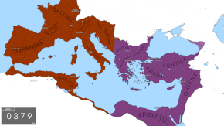
Byzantská říše
4. stol. – 15. stol.

Slide 2
Byzantská říše v r. 476

Slide 3
Zapamatuj si !
r. 395 a r. 476
Osada Byzantion → název říše
Sídelní město – Konstantinopol (Cařihrad) – dnes Istanbul, sídlili v něm císaři
Patriarcha – nejvyšší představitel církve
Mocná říše raného středověku – největší rozkvět v 6. stol.

Slide 4
Rozdělení jednotné křesťanské církve
Konstantinopolský patriarcha x papež – napjatý vztah spory
r. 1054 rozdělení církve:
Římskokatolická
Řeckokatolická (pravoslavná)
PS 7/2

Slide 5
Justinián I.
Vydal zákoník – vzor pro další státy
Výboje – ovládnutí celého Středomoří
Rozkvět kultury a vzdělanosti
Architektura – byzantský sloh → chrám Hagia Sofia, San Vitale v Ravenně
Malířství – výzdoba chrámů →mozaiky, nástěnné malby, rukopisy – mal.výzdoba

Slide 12
Konec Byzantské říše
Za Justiniánových nástupců – úpadek říše
Útoky Slovanů, Arabů (6. – 7. stol.)
Christianizace slovanských kmenů
1054 – rozdělení jednotné křesťanské církve
r. 1453 –Cařihrad dobyt Turky → zánik Byzantské říše

